Slide 1
“Aku ridho Allah SWT sebagai Tuhan ku, Islam sebagai agamaku, dan Nabi Muhammad sebagai Nabi dan Rasul, Ya Allah, tambahkanlah kepadaku ilmu dan berikanlah aku kefahaman”

Slide 2
Pancasila dalam Perspektif Filsafat, Islam dan Dasar Negara
Universitas Aisyiyah Yogyakarta
Muhammad Salisul Khakim, S.IP., M.SC.

Slide 3
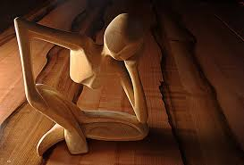
FILSAFAT
Rasional
Sistematik
Radikal
Komprehensif
Universal
Etimologis: “philos: cinta dan Sophia: pengetahuan”
Terminologis: “Ilmu yang mengkaji realitas (Tuhan, Manusia, Alam) dari segi hakikat”
Notes:
Nalar logis
Secara urut
Hal mendasar
Berbagai pandangan
Berlaku umum => obyektif

Slide 4
Landasan Pengembangan
Filsafat Pancasila
Ontologis
Aksiologis
Epistemologis
(Supadjar dkk, 1996)
Notes:
Genetivus-objektivus, nilai-nilai Pancasila sebagai objek yang dicari landasan filosofisnya berdasarkan sistem & cabang filsafat di Barat.
Genetivus-subjectivus, nilai-nilai Pancasila mengkritisi berbagai aliran filsafat, untuk menemukan hal yang sesuai/tidak dengan Pancasila.

Slide 5
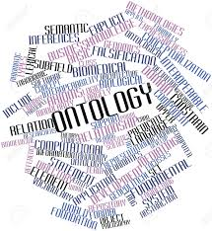
1. Ontologis
Onta : ada/nyata
Logos : ilmu/teori/pikiran
Mengungkapkan jenis keberadaan yang diterapkan Pancasila:
Keberadaan sebagai jumlah/kuantitas
Keberadaan sebagai sifat/kualitas
Keberadaan sebagai proses
Notes:
Monisme – dualisme – pluralisme
Spiritualisme (roh ide) – materialisme (ada ruang)
Mekanisme (sebab akibat)– teleologi (tujuan)

Slide 6
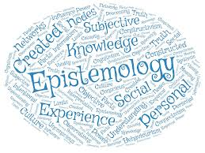
2. Epistemologis
Episteme : pengetahuan/kebenaran
Logos : ilmu/pikiran/teori
Mengungkapkan sumber-sumber pengetahuan dan kebenaran tentang Pancasila sebagai sistem dan ideologi, yaitu dengan metodelogi, cara memperoleh dan memvalidasi pengetahuan.
Notes:
metodelogi, cara memperoleh dan memvalidasi pengetahuan

Slide 7
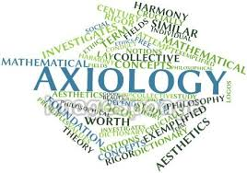
3. Aksiologis
Axion : nilai
Logos : ilmu/pikiran/teori
Dapat diartikan sebagai kegunaan ilmu. Mengungkapkan jenis-jenis nilai dasar yang terkandung dalam Pancasila. Terdapat dalam sosial budaya bangsa, yaitu berupa tata nilai yang berasas:
Keyakinan Tuhan
Menghormati manusia
Semangat gotong royong
Terbuka musyawarah
Keadilan bersama
Notes:
tata nilai = kegunaan sebagai aturan

Slide 8
PANCASILA
AS A PHILOSOPHICAL SYSTEM
(Interconnected as hierarcies piramidal)
1
2
Terdapat hubungan berbalik antara isi pengertian dengan luas pengertian, semakin kecil isi pengertian maka semakin luas pengertian, begitu juga sebaliknya (Soedarso, 2012).
Sila-sila di depan sila lainnya mendasari, menjiwai sila-sila berikutnya.
3
4
5
Notes:
GAMBAR PER SILA KE SILA LAIN

Slide 9
FILSAFAT & IDEOLOGI
Ideologi sebagai sistem pemikiran mencari nilai, norma, dan cita-cita yang bersumber pada filsafat, yang mendasar dan nyata untuk diaktualisasikan. Ideologi dapat dikatakan sebagai konsep operasionalisasi suatu filsafat hidup ideal yang melandasi ideologi.
Filsafat sebagai sistem keyakinan menjadi landasan cara hidup manusia dalam kehidupan, menunjukkan bahwa filsafat beralih makna menjadi ideologi.
Filsafat sebagai pandangan hidup merupakan sistem nilai kebenaran yang diyakini, dijadikan pedoman memandang realitas untuk menyelesaikan masalah kehidupan (Abdulgani, 1986).
Notes:
Mencari – operasionalisasi.
Jadi filsafat menjadi dasar perumusan ideologi, untuk menghadapi permasalahan dalam kehidupan bangsa&negara.
kebenaran yang diyakini
landasan cara hidup

Slide 10
Istilah Ideologi
Destut de Tracy (Perancis)
Adalah science of ideas, suatu program yang diharapkan dapat membawa perubahan institutional dalam masyarakat.
2. Karl Marx (Jerman)
Ideologi sebagai pandangan hidup yang dikembangkan berdasarkan kepentingan golongan atau kelas sosial tertentu dalam bidang politik atau sosial ekonomi.
3. Oesman dan Alfian (Indonesia)
Serangkaian nilai atau sistem nilai dasar yang bersifat menyeluruh dan mendalam yang dimiliki dan dipegang oleh suatu masyarakat/bangsa sebagai wawasan/pandangan hidup bangsa tersebut.

Slide 11
Ideologi Sebagai Sistem Pemikiran
1. Ideologi tertutup
Pengorbanan dibebankan rakyat, menilai kesetiaan & kepercayaan.
Berisi tuntutan konkret dan operasional keras.
Totaliter dan mutlak, keharusan taat ideologi dan elit berkuasa.
2. Ideologi terbuka
Nilai dan cita tidak dipaksakan dari luar, melainkan digali sendiri.
Berisi tidak operasional sebelum dijabarkan.
Dasar keyakinan dari musyawarah dan konsensus.

Slide 12
IDEOLOGI DAN AGAMA
Pancasila mengisyaratkan bahwa kesadaran akan adanya Tuhan milik semua orang dan berbagai agama. Tuhan menurut terminologi Pancasila adalah Tuhan Yang Maha Esa, yang tak terbagi, yang maknanya sejalan dengan agama Islam, Kristen, Budha, Hindu dan bahkan juga Animisme (Chaidar, 1998: 36).
Bagi umat beragama Pancasila bukanlah agama, tetapi kandungan setiap Sila-nya sejalan dengan nilai-nilai ajaran agama, termasuk juga bagi umat Islam. Pancasila menyerap nilai-nilai agama terutama Sila 1 dan 4 sila lainnya. Pada Pembukaan maupun pasal 29 UUD agama memperoleh konstitusional kokoh. (Nashir, 2017 dalam republika.co)
Notes:
Saat kemerdekaan, sekularisme dan pemisahan agama dari negara didefinisikan melalui Pancasila, tidak mengakui satu agama yang diistimewakan kedudukannya
Tiap individu didorong memiliki pandangan hidup personal berdasarkan agama.
Pemikirannya Muhammadiyah

Slide 13
PANCASILA & ISLAM
Jantung dari masalah politik itu adalah:
Kebangkitan Islam al-Qur’âni berperan besar dalam kesadaran kolektif kaum Muslim ke arah mobilisasi sosial.
Keterbatasan inheren dalam proses ini tidak memunculkan loyalitas nasional ataupun tidak realistis menerapkan Syarî‘ah, melainkan kekuatan veto yang terus diujicobakan kesadaran Islam terhadap seluruh wilayah ideologi & tindakan politik. (Efendy, 2011)
Notes:
İnhern: melekat
Veto: Hak konstitusional untuk menolak
Bercorak “Islam” atau “nasionalis” = Butir terpenting perbedaan pandangan mengenai hendak dibawa kemana negara yang baru merdeka?

Slide 14
PANCASILA & ISLAM
Corak Konstruksi Kenegaraan:
Kenegaraan pertama mengharuskan agar Islam, karena sifatnya holistik dan kenyataan dianut sebagian besar penduduk, seharusnya diakui dan diterima sebagai dasar ideologi negara. (legal & formal)
Karena sosial-keagamaan bersifat heterogen, demi persatuan negara, maka bentuk kenegaraan kedua mendesak agar negara didasarkan Pancasila, ideologi yg sudah didekonfessionalisasi. (substansialistik)
Notes:
# memahami watak holistik Islam secara organik, hubungan Islam & semua aspek kehidupan harus legal dan formal.
# menafsirkan watak holistik Islam: lebih substansialistik. Pengartikulasiannya cukup problematis: tidak serta merta disebabkan tingkat ketaatan kaum Muslim, melainkan multiinterpretasinya.

Slide 15
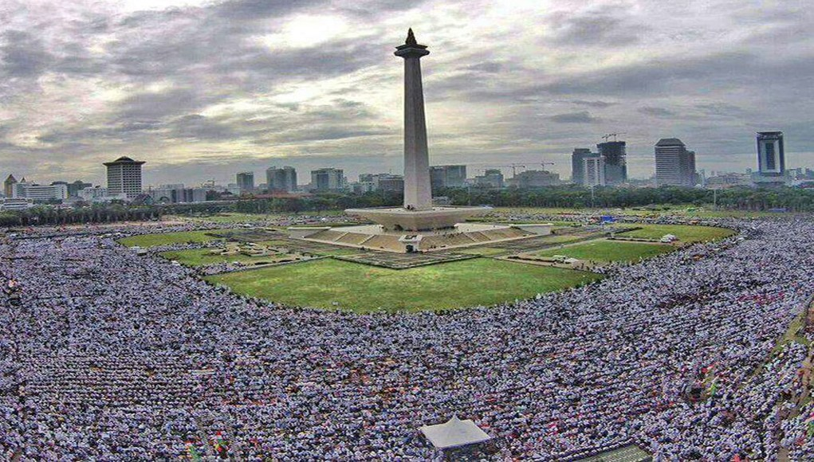
Diskursus ideologis memancing terjadinya konflik yang sebagian besarnya tidaklah disebabkan oleh tingkat ketaatan religius yang berbeda di kalangan kaum Muslim. Tetapi, lebih disebabkan oleh ketidakmampuan elite politik dalam menegosiasikan dan mendamaikan perbedaan pandangan, seakan-akan antara Islam dan nasionalisme merupakan entitas-entitas yang saling menegasikan satu sama lain. (Effendy, 2011: 66)
Notes:
Seolah konflik sengaja dibuat, untuk menengahi ideologi?
sebuah pandangan yang melandasi konsep-konsep nasionalis mengenai santri-abangan dan Islam-sekular (atau netral) yang terkenal itu .

Slide 16
PANCASILA & ISLAM
Pembaruan religius secara teologis dan politis dalam upaya ideologi menjembatani politik Islam dan negara (Effendy, 2013: 181):
Membangun Pandangan religio-politik
Memperkuat kedekatan politis dan ideologis
Terlibat secara Efektif dalam proses pembuatan kebijakan
Notes:
Perpolitikan Islam kontemporer tidak menekankan corak forma ideologisnya
Membangun rasa memiliki kaum Muslim terhadap berbagai persoalan negara
Para pemimpin dan aktivis Islam politik baru memasuki lembaga politik dan birokrasi formal

Slide 17
IDEOLOGI MUHAMMADIYAH
Muhammadiyah:
merupakan kategori kelompok Islamic Modernism: lebih terfokus bergerak membangun Islamic Society dari pada Islamic State, yang fokus gerakannya pada bidang pendidikan, kesejahteraan sosial, serta tidak menjadi organisasi politik kendati para anggotanya tersebar di berbagai partai politik. (William Shepard, 2004)
Notes:
Ideologi Islam modernis dibedakan secara tajam dengan Islam Tradisional, Islam Revivalis, Islam Fundamentalis, Islam Radikal, Islam Liberal, dan Islam Sekuler dalam banyak rujukan studi Islam atau studi ilmu sosial tentang gerakan-gerakan Islam.

Slide 18
IDEOLOGI MUHAMMADIYAH
Reformisme dan modernisme pada Muhammadiyah lebih bersifat moderat dengan orientasi pandangan Islam berkemajuan. Sikap reformis dan moderat tersebut tercermin dalam formulasi pemikiran resmi Muhammadiyah:
Dua Belas Langkah Muhammadiyah
Muqadimah AD Muhammadiyah
Kepribadiyan Muhammadiyah
PHIWM
Manhaj Tarjih
Pernyataan Pikiran Muhammadiyah Abad Dua
Notes:
Secara umum dan kontekstual, sikap tersebut kompatibel dengan kondisi dan budaya masyarakat Indonesia dan perkembangan dunia yang semakin memerlukan orientasi keagamaan yang demikian

Slide 19
IDEOLOGI MUHAMMADIYAH
Ideologi Muhammadiyah yang reformis-modernis lebih menampilkan corak Islam berkemajuan, memadukan antara pemurnian dan pengembangan yang bersifat tengahan dalam meyakini, memahami dan melaksanakan ajaran Islam, sehingga senantiasa aktual dan menjadi agama sepanjang peradaban zaman.
Notes:
tegas diformulasikan dalam orientasi tajdid yang bersifat purifikasi dan pengembangan, maupun pengembangan manhaj tarjih dengan menggunakan pendekatan bayani, burhani, dan irfani sebagai ikhtiar memahami Islam secara komprehensif.

Slide 20
^{DASAR NEGARA}
Pancasila sebagai dasar negara penting karena peraturan perundang-undangan mengatur organisasi negara, mekanisme penyelenggaraan negara, hubungan warga negara dengan Negara harus sesuai dengan nilai Pancasila.
Dengan Pancasila, menghindari perpecahan bangsa Indonesia karena pandangan Pancasila bertumpu pada pola hidup yang berdasarkan keseimbangan, keselarasan, dan keserasian sehingga perbedaan apapun yang ada dapat dibina menjadi suatu pola kehidupan yang dinamis, penuh dengan keanekaragaman yang berada dalam satu keseragaman yang kokoh (Muzayin, 1992: 16).
Notes:
Pancasila memberikan arah tentang hukum harus menciptakan keadaan negara yang lebih baik dengan berlandaskan pada nilai-nilai ketuhanan, kemanusiaan, persatuan, kerakyatan, dan keadilan.

Slide 21
UNDANG-UNDANG DASAR NEGARA 1945
PEMBUKAAN (Preambule)
Bahwa sesungguhnya Kemerdekaan itu ialah hak segala bangsa dan oleh sebab itu, maka penjajahan di atas dunia harus dihapuskan, karena tidak sesuai dengan peri-kemanusiaan dan peri-keadilan.
Dan perjuangan pergerakan kemerdekaan Indonesia telah sampailah kepada saat yang berbahagia dengan selamat sentausa mengantarkan rakyat Indonesia ke depan pintu gerbang kemerdekaan Negara Indonesia, yang merdeka, bersatu, berdaulat, adil dan makmur.
Atas berkat rakhmat Allah Yang Maha Kuasa dan dengan didorongkan oleh keinginan luhur, supaya berkehidupan kebangsaan yang bebas, maka rakyat Indonesia menyatakan dengan ini kemerdekaannya.
Kemudian daripada itu untuk membentuk suatu Pemerintah Negara Indonesia yang melindungi segenap bangsa Indonesia dan seluruh tumpah darah Indonesia dan untuk memajukan kesejahteraan umum, mencerdaskan kehidupan bangsa, dan ikut melaksanakan ketertiban dunia yang berdasarkan kemerdekaan, perdamaian abadi dan keadilan sosial, maka disusunlah Kemerdekaan Kebangsaan Indonesia itu dalam suatu Undang Undang Dasar Negara Indonesia, yang terbentuk dalam suatu susunan Negara Republik Indonesia yang berkedaulatan rakyat dengan berdasarkan kepada Ketuhanan Yang Maha Esa, Kemanusiaan yang adil dan beradab, Persatuan Indonesia dan Kerakyatan yang dipimpin oleh hikmat kebijaksanaan dalam Permusyawatan/Perwakilan, serta dengan mewujudkan suatu Keadilan Sosial bagi seluruh rakyat Indonesia.
Notes:
Dasar hak kemerdekaan
Proses perjuangan pergerakan mewujudkan kemerdekaan
Pernyataan kemerdekaan
Tujuan negara
Dasar negara

Slide 22
Makna Dasar Negara
Secara etimologis, identik dengan istilah grundnorm (norma dasar), rechtsidee (cita hukum), staatsidee (cita negara), philosophische grondslag (dasar filsafat negara).
Secara terminologis/istilah, diartikan sebagai landasan dan sumber membentuk dan menyelenggarakan negara. Dasar negara juga diartikan sebagai sumber dari segala sumber hukum negara.
Secara teoretik, a basic norm merupakan norma tertinggi yang mendasari kesatuan-kesatuan sistem norma dalam masyarakat yang teratur termasuk di dalamnya negara yang sifatnya tidak berubah (Attamimi dalam Oesman dan Alfian, 1993: 74).
Notes:
Implikasi dari kedudukan dasar negara ini, maka dasar negara bersifat permanen sementara peraturan perundang-undangan bersifat fleksibel dalam arti dapat diubah sesuai dengan tuntutan zaman.

Slide 23
^{Sumber Historis} ^{Pancasila sebagai Dasar Negara}
Yamin dan Soepomo, Kemudian dalam pidato 1 Juni 1945, Soekarno menyebut dasar negara dengan menggunakan bahasa Belanda, Philosophische grondslag bagi Indonesia merdeka: “Philosophische grondslag itulah fundamen, filsafat, pikiran yang sedalam-dalamnya, jiwa, hasrat yang sedalam-dalamnya untuk di atasnya didirikan gedung Indonesia merdeka. Soekarno juga menyebut dasar negara dengan istilah ‘Weltanschauung’ atau pandangan dunia.”
Pancasila dijadikan sebagai dasar negara pada 18 Agustus 1945. Pada mulanya, pembukaan direncanakan pada tanggal 22 Juni 1945, yang terkenal dengan Jakarta-charter, tetapi Pancasila telah lebih dahulu diusulkan sebagai dasar filsafat negara Indonesia merdeka yang akan didirikan, yaitu pada 1 Juni 1945, dalam rapat Badan Penyelidik Usaha-usaha Persiapan Kemerdekaan Indonesia (Notonagoro, 1994: 24).
Notes:
Mahfud MD menyatakan bahwa ia bukan hasil karya Moh. Yamin ataupun Soekarno saja, melainkan hasil karya bersama sehingga tampil dalam bentuk, isi, dan filosofinya yang utuh seperti sekarang.

Slide 24
^{Sumber Sosiologis} ^{Pancasila sebagai Dasar Negara}
nilai-nilai ketuhanan sebagai sumber etika dan spiritualitas (yang bersifat vertical transcendental) dianggap penting sebagai fundamental etika kehidupan bernegara.
nilai-nilai kemanusiaan universal yang bersumber dari hukum Tuhan, hukum alam, dan sifat-sifat sosial (bersifat horizontal) dianggap penting sebagai fundamental etika-politik kehidupan bernegara dalam pergaulan dunia.
Keadilan sosial setidak-tidaknya memberikan pengaruh pada usaha menemukan cita negara bagi bangsa Indonesia yang akan membentuk negara dengan struktur sosial asli Indonesia.
Notes:
Vertikal
Horizontal
Kemanusiaan – gotong royong – musyawarah

Slide 25
^{Sumber Yuridis} ^{Pancasila sebagai Dasar Negara}
Secara yuridis ketatanegaraan, Pancasila merupakan dasar negara RI sebagaimana terdapat di Pembukaan UUD 45,
Ketetapan MPR XVIII/MPR/1998, tentang Pencabutan Ketetapan MPR II/MPR/1978 tentang Pedoman Penghayatan dan Pengamalan Pancasila (Ekaprasetya Pancakarsa) dan ketetapan tentang Penegasan Pancasila sebagai Dasar Negara.
Ditegaskan dalam Undang-Undang Nomor 12 tahun 2011 tentang Pembentukan Perundang-undangan bahwa Pancasila merupakan sumber dari segala sumber hukum negara.

Slide 26
Konsekuensi Pancasila Dasar Negara
Bentuk negara, sistem pemerintahan, dan tujuan negara seperti apa yang ingin diwujudkan, serta bagaimana mewujudkan tujuan negara tersebut, akan ditentukan oleh dasar negara yang dianut oleh negara yang bersangkutan.
Dasar negara menentukan bentuk negara, bentuk dan sistem pemerintahan, dan tujuan negara yang ingin dicapai, serta jalan apa yang ditempuh untuk mewujudkan tujuan suatu negara.

Slide 27
Konsekuensi Pancasila Dasar Negara
Pasal 1 (1) UUD 45: “Negara Indonesia adalah Negara Kesatuan berbentuk Republik”, yang mengutamakan persatuan bukan sebagai negara serikat.
Pasal 1 (2) UUD 45: “kedaulatan berada di tangan rakyat dan dilaksanakan menurut Undang-Undang Dasar”, sehingga menganut demokrasi konstitusional bukan demokrasi rakyat seperti yang terdapat pada konsep negara-negara komunis.
Pasal 1 (3) UUD 45: “negara Indonesia adalah negara hukum”. Prinsip tersebut mencerminkan bahwa negara Indonesia sejalan dengan sila kedua dan kelima.
Notes:
BAB XI AGAMA Pasal 29 (1) Negara berdasar atas Ketuhanan Yang Maha Esa.
BAB XA HAM Pasal 28A Setiap orang berhak untuk hidup serta berhak mempertahankan hidup dan kehidupannya.

Slide 28
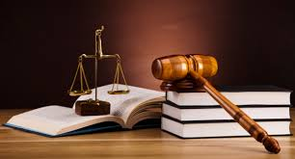
Dasar Hukum Negara
dalam Hierarki Peraturan Perundang-undangan
UU 12 2011 Pembentukan Peraturan Perundang-undangan:
UUD Negara Republik Indonesia 1945;
Ketetapan Majelis Permusyawaratan Rakyat;
Undang-Undang/Peraturan Pemerintah Pengganti UU;
Peraturan Pemerintah;
Peraturan Presiden;
Peraturan Daerah Provinsi; dan
Peraturan Daerah Kabupaten/Kota.
Notes:
Norma hukum akan berdasarkan pada norma hukum yang lebih tinggi, dan bersumber lagi pada norma hukum yang lebih tinggi lagi, demikian seterusnya sampai pada norma dasar/norma yang tertinggi dalam suatu negara yang disebut dengan grundnorm.

Slide 29
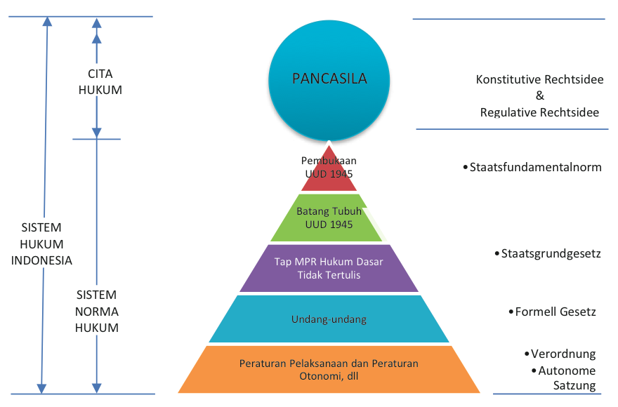
Teori Tata Urutan Perundangan (Attamimi dalam Oesman dan Alfian, 1993: 85)
Notes:
Pembukaan UUD 45 mempunyai hakikat kedudukan yang tetap, kuat, dan tak berubah bagi negara yang dibentuk, dengan perkataan lain, jalan hukum tidak lagi dapat diubah.

Slide 30
DOA SESUDAH BELAJAR
بِسْمِ اللَّهِ الرَّحْمَنِ الرَّحِيمِ
اَللَّهُمَّ أَرِنَا الْحَقَّ حَقًّا وَارْزُقْنَا اتِّـبَاعَه ُ وَأَرِنَا الْبَاطِلَ بَاطِلاً وَارْزُقْنَا اجْتِنَابَهُ
Ya Allah Tunjukkanlah kepada kami kebenaran
sehinggga kami dapat mengikutinya & tunjukkanlah kepada kami kejelekan sehingga kami dapat menjauhinya

